Slide 1
МБДОУ д/с № 5 «Родничок» комбинированного вида с. Сарыг-Сеп
Дистанционное обучение
«Безопасная дорога»
II младшая группа (3 - 4 лет)
С 14.10.2024 г. по 20.10.2024 г.
Воспитатель: Докмит Т.Д.
Седип А.А.
Салчак А.М.
Сарыг-Сеп, 2024

Slide 2
Уважаемые родители!
Во время деятельности с ребенком,
сделайте пожалуйста фотографии.
Отправить фотографии можно в группу вайбер или лично вашему воспитателю.

Slide 3

Отгадайте с ребенком загадку

Slide 4

Покажите ребенку картинку и спросите:

Slide 5
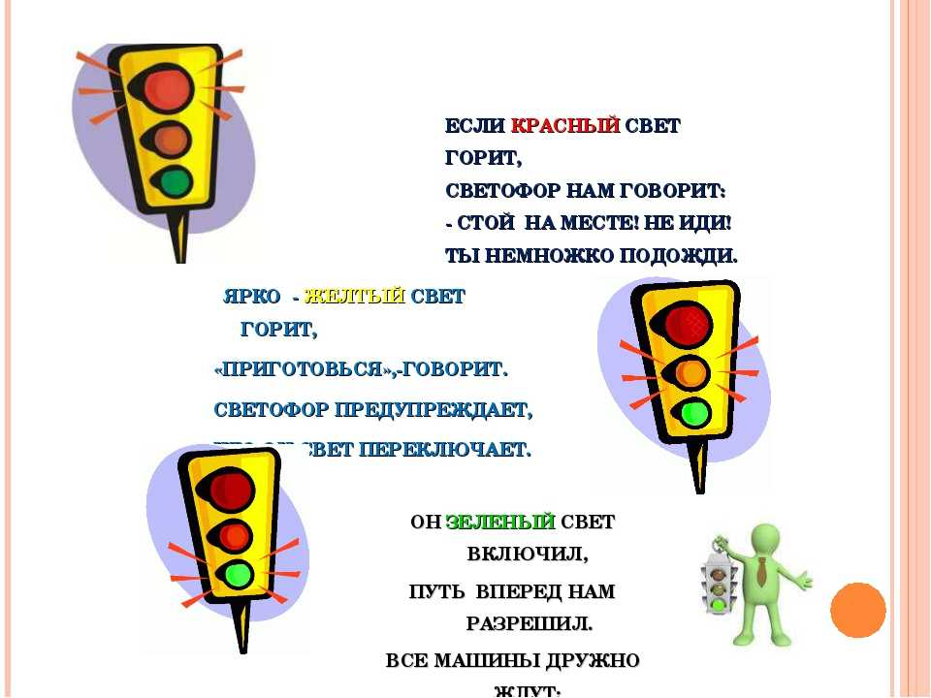
Назовите с ребенком цвета светофора

Slide 6

Выучите с ребенком стихотворение про Светофор

Slide 7
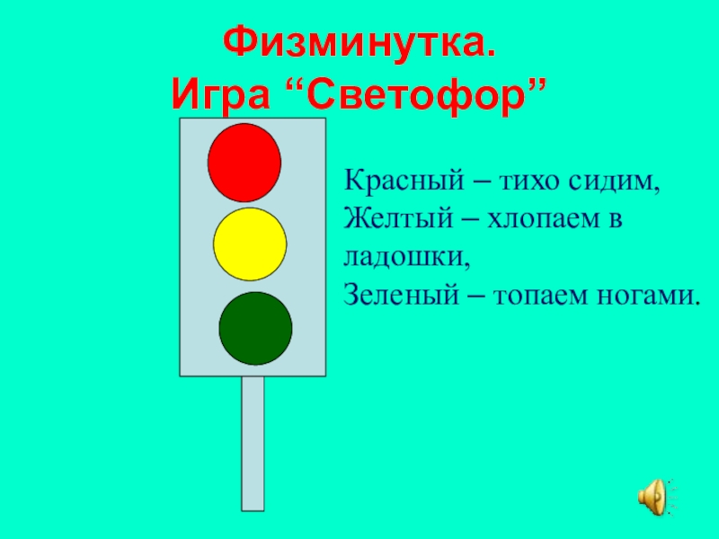
Поиграйте с ребенком в игру «Светофор»

Slide 8
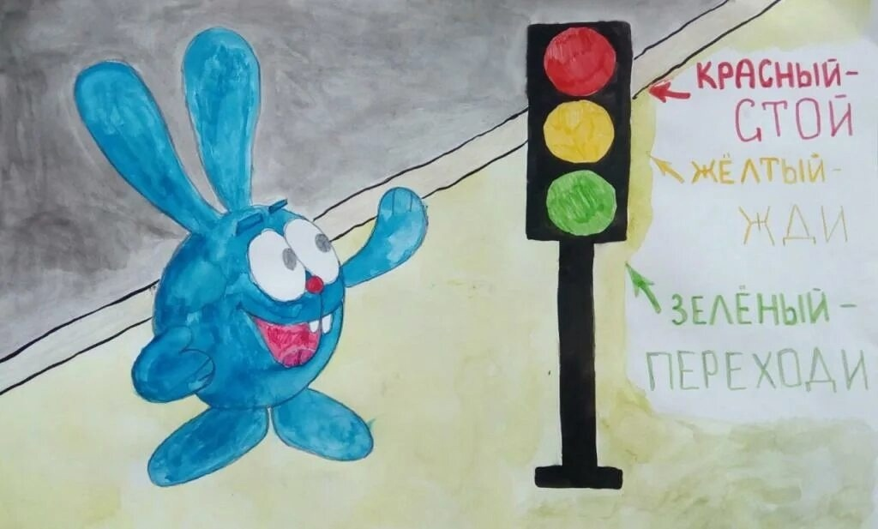
Нарисуйте с ребенком Светофор

Slide 9
Молодцы! Спасибо!

